Slide 1



Slide 2


ANÁLISE E DESENVOLVIMENTO DE SISTEMAS
DISRUPTIVE ARCHITECTURES: IOT, IOB & IA
09 – Deep Learning - Redes Neurais Convolucionais – CNN
Prof. Airton Y. C. Toyofuku
profairton.toyofuku@fiap.com.br
Notes:
Bom gente, o que nós vimos na ultima aula? Alguém lembra? A gente falou que RN são para casos muito complexos ou que não possuem uma solução obvia. Algoritmo já existe....
A gente viu neuronio, e como ele funciona. Entradas, pesos, função de ativação, saída.
E vocês lembram lá do teste que fizemos com o dataset Isis? Pq ele só classificava bem uma espécie?

Slide 3
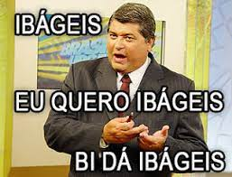
O que temos para hoje?
Notes:
Hoje nós vamos adentrar no mundo de “Visão computacional e processamento de imagens”, entre muitas aspas tá gente? Por que entre muitas aspas? Porque a gente vai arranhar essa superfície fazendo classificação e reconhecimento de imagens usando redes neurais. Para processamento e visão computacional a gente vai ter de adentrar num mundo muito mais obscuro que envolve OpenCv e algumas transformadas de Fourier.

Slide 4

E como trabalhar com Imagens?
MNIST Dataset
Fonte: Wikipedia
Notes:
Mas enfim, a gente está acostumado a trabalhar com tabelas né? Com atributos e com classes ou valores né? Como que a gente faz com imagens?
Para isso, a gente vai usar o MNIST, Modified National Institute of Standards and Technology database. É um dataset muito comum utilizado para introdução do assunto de visão computacional e processamento de imagens. Trata-se de um dataset com vários dígitos escritos a mão, de várias formas diferentes.

Slide 5
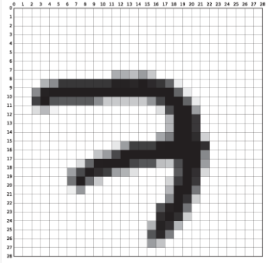
Caracteristicas do MNIST
Possui 60 mil imagens para treino
Estão todos em Escala de Cinza
Possui 10 mil dados imagens teste
Estão centralizados num quadro de 28 x 28
Foi escrito a mão por funcionários do United States Census Bureau e por alunos do High School

Slide 6
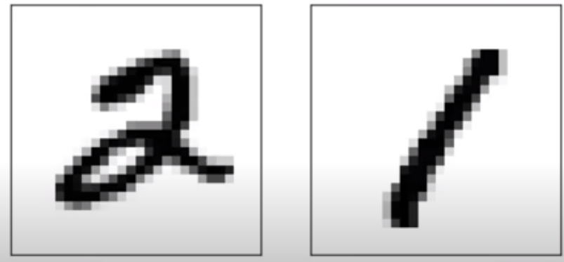
Como diferenciar os números?

Slide 7
E como aplicar numa RNA?
Pixel 1 ->
Pixel 2 ->
-> 0
-> 1
Pixel 3 ->
-> 2
Pixel 4 ->
-> 3
Pixel 5 ->
-> 4
Pixel 6 ->
-> 5
Pixel 6 ->
-> 6
Pixel 6 ->
-> 7
-> 8
-> 9
Pixel 784 ->
Notes:
Vamos voltar um pouco no tempo

Slide 8
Laboratório
o MNIST, Modified National Institute of Standards and Technology database. É um dataset muito comum utilizado para introdução do assunto de visão computacional e processamento de imagens. Trata-se de um dataset com vários dígitos escritos a mão, de várias formas diferentes.
O objetivo deste laboratório é criar um modelo de Rede Neural Multicamadas para identificar os números
Spoiler: Como queremos classificar os números escritos em 10 algarismos (classes), trata-se de um problema de Classificação!
Notes:
Vamos voltar um pouco no tempo

Slide 9
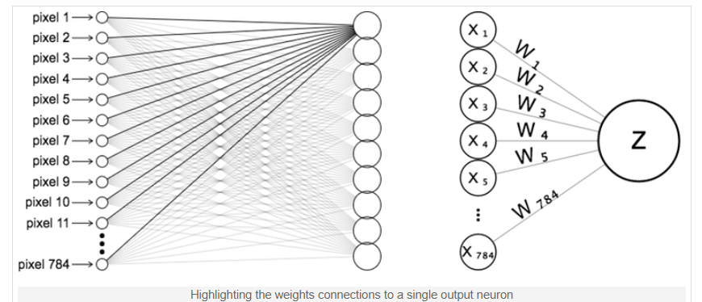
E o que aconteceu?
Notes:
Vamos voltar um pouco no tempo

Slide 10
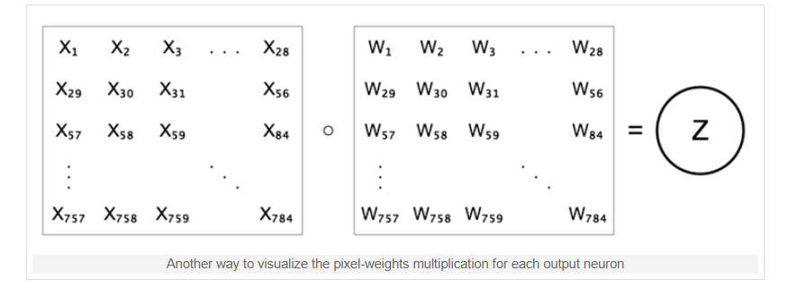
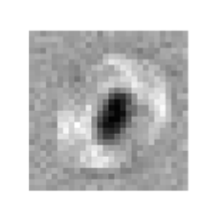
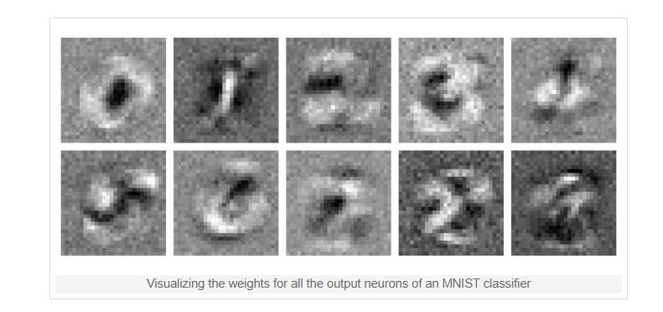
E o que aconteceu?
Notes:
Vamos voltar um pouco no tempo

Slide 11
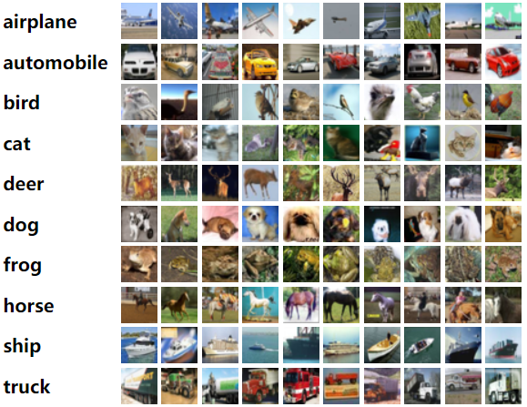
E se colocarmos cor nisso?
CIFAR-10
60.000 Imagens coloridas;
32 x 32 pixels;
10 classes independentes
Classes balanceadas

Slide 12
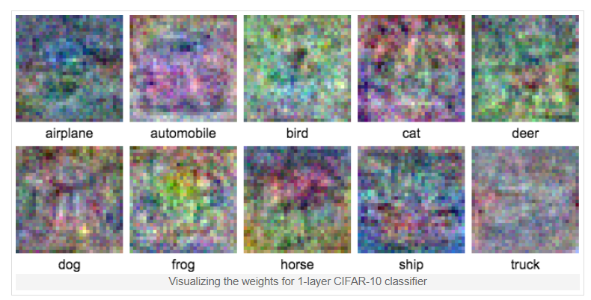
Acontece isso...

Slide 13
Por que?
Fazer com que cada pixel da imagem seja um atributo ignora a dependência entre pixels vizinhos!
As características de contorno, profundidade e textura são percebidas por um conjunto de pixels próximos um do outro.
A inclusão de cores força a pensarmos em 3 Dimensões – RGB!
Existem duas alternativas para lidar com isso
1
Extrair as características de contorno, profundidade e textura através de técnicas de processamento de sinais... MUITO DIFICIL
2
Aprender a extrair as características através de parâmetros... MENOS DIFICIL

Slide 14
Redes Neurais Convolucionais (CNN)
As CNN (Convolutional Neural Networks) são usada para reconhecimento visual
Baseiam-se nos conceitos conhecidos sobre a visão humana;
Considera a relação entre os pixels vizinhos para determinar contornos, texturas e profundidades;
A relação é estipulada através de filtros, que são aplicados através de um processo chamado convolução.

Slide 15
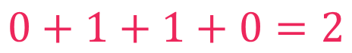
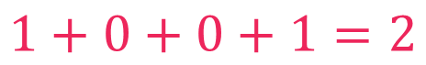
E o que são filtros?
1 | 0
0 | 1
$$1+0+0+1=2$$
O que acham desse filtro?
0 | 1
1 | 0
$$0+1+1+0=2$$

Slide 16
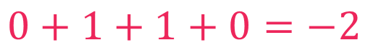
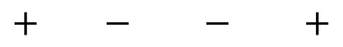
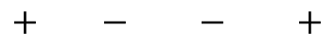
E o que são filtros?
1 | 0
0 | 1
$$+ − − +$$
$$1+0+0+1=2$$
O que acham desse filtro?
0 | 1
1 | 0
$$+ − − +$$
$$0+1+1+0=−2$$

Slide 17
E o que são filtros?
Para uma imagem 2x2, apenas com “-” e “+” = 2⁴ = 16 possibilidades!
- | -
- | -
+ | -
- | -
- | +
- | -
- | -
+ | -
- | -
- | +
+ | +
- | -
+ | -
+ | -
+ | -
- | +
- | +
+ | -
- | +
- | +
- | -
+ | +
+ | +
+ | -
+ | +
- | +
+ | -
+ | +
- | +
+ | +
+ | +
+ | +

Slide 18
E o que são filtros?
Para uma image 2x2, apenas com “-” e “+” = 2⁴ = 16 possibilidades!
- | -
- | -
+ | -
- | -
- | +
- | -
- | -
+ | -
- | -
- | +
+ | +
- | -
+ | -
+ | -
+ | -
- | +
- | +
+ | -
- | +
- | +
- | -
+ | +
+ | +
+ | -
+ | +
- | +
+ | -
+ | +
- | +
+ | +
+ | +
+ | +

Slide 19
E o que são filtros?
Para uma image 2x2, apenas com “-” e “+” = 2⁴ = 16 possibilidades!
- | -
- | -
+ | -
- | -
- | +
- | -
- | -
+ | -
- | -
- | +
+ | +
- | -
+ | -
+ | -
+ | -
- | +
- | +
+ | -
- | +
- | +
- | -
+ | +
+ | +
+ | -
+ | +
- | +
+ | -
+ | +
- | +
+ | +
+ | +
+ | +
E se aumentar a quantidade de pixels?
E se usarmos valores reais randomicos, por exemplo 3.14, 2.75, 0.33…?

Slide 20
Voltando para CNN
1 | -1 | -1
-1 | 1 | -1
-1 | -1 | 1
1 | -1 | 1
-1 | 1 | -1
1 | -1 | 1
-1 | -1 | 1
-1 | 1 | -1
1 | -1 | -1
-1 | 1 | -1
1 | -1 | 1
-1 | 1 | -1

Slide 21
Voltando para CNN
1 | -1 | -1
-1 | 1 | -1
-1 | -1 | 1
\
 | \
-1 | -1 | 1
-1 | 1 | -1
1 | -1 | -1
 | /
/
Camada totalmente conectada
(MLP)
Camada de Convolução
(Filtro)
Camada de Pooling
(Redução)
1 | -1 | 1
-1 | 1 | -1
1 | -1 | 1
\ | /
/ | \
/ | \
\ | /
-1 | 1 | -1
1 | -1 | 1
-1 | 1 | -1

Slide 22


Camada de Convolução
Fonte: https://giphy.com/gifs/blog-daniel-keypoints-i4NjAwytgIRDW
Fonte: https://commons.wikimedia.org/wiki/File:Convolution_arithmetic_-_Padding_strides.gif
Notes:
A convolução permite uma filtragem no domínio espacial. Esse processo ocorre com a aplicação de filtros (pequenas matrizes), posicionadas sob cada pixel da imagem. Estes filtros, normalmente, são chamados de kernels (ou núcleos). O resultado final do valor do pixel é calculado através de um produto de convolução.
Normalmente os kernels são matrizes 3x3. E os pesos são ajustados a cada iteração pelo backpropagation

Slide 23

Camada de Convolução em imagens coloridas
Fonte: https://miro.medium.com/v2/resize:fit:1280/1*ciDgQEjViWLnCbmX-EeSrA.gif

Slide 24
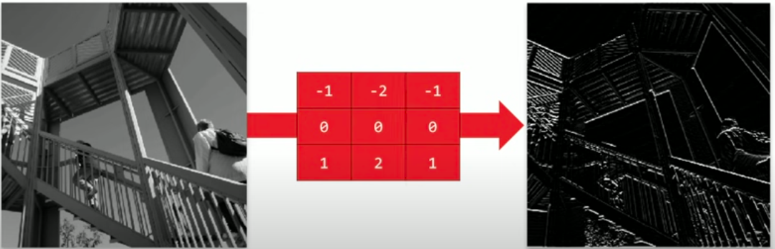
Mas para que serve isso?
Serve para achar bordas nas imagens
Serve para evidenciar alguma característica na imagem, aplicando filtros de Blur e Sharpen

Slide 25

Camada de Pooling
Usada para reduzir a dimensão da imagem e conseguir discrimina-la;
Exemplos:
Max Pooling
Fonte: https://nico-curti.github.io/NumPyNet/NumPyNet/images/maxpool.gif
Outros exemplos: Min Pooling e Average Pooling
Notes:
De forma geral a camada de pooling realiza uma operação de redução da imagem de entrada tentando manter as caracteristicas mais relevantes. O pooling mais comum é utilizando um kernel 2x2, e um passo stride de 2, por consequência a imagem de saída terá a metade da imagem de entrada. A operação de pooling irá selecionar dentro da janela do kernel o valor que será aplicado na próxima camada, pode ser o maior valor Maxpooling() ou a média AveragePooling()

Slide 26
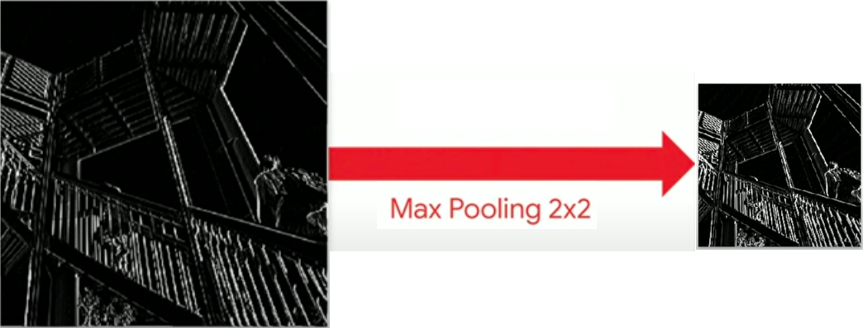
Mas para que serve isso?
Diminui o custo computacional da operação
Visa extrair as características principais da imagem

Slide 27

E o que isso tem a ver com CNN?
A extração de características é o processo pelo qual a CNN identifica padrões e características relevantes em uma imagem. As características são extraídas usando camadas convolucionais seguidas de camadas de pooling.
Após a extração de características é aplicado uma rede MLP para realizar a etapa de classificação da imagem.

Slide 28
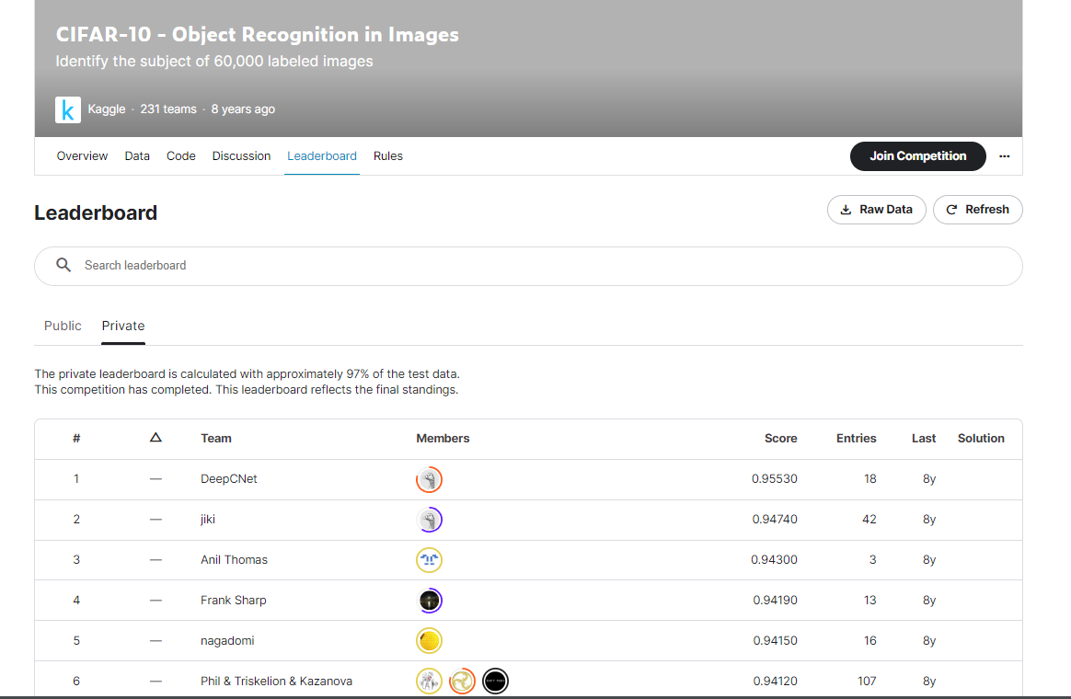
CIFAR-10

Slide 29
CIFAR-10

Slide 30
CIFAR-10

Slide 31
CIFAR-10
As vezes tem que saber quando parar…

Slide 32
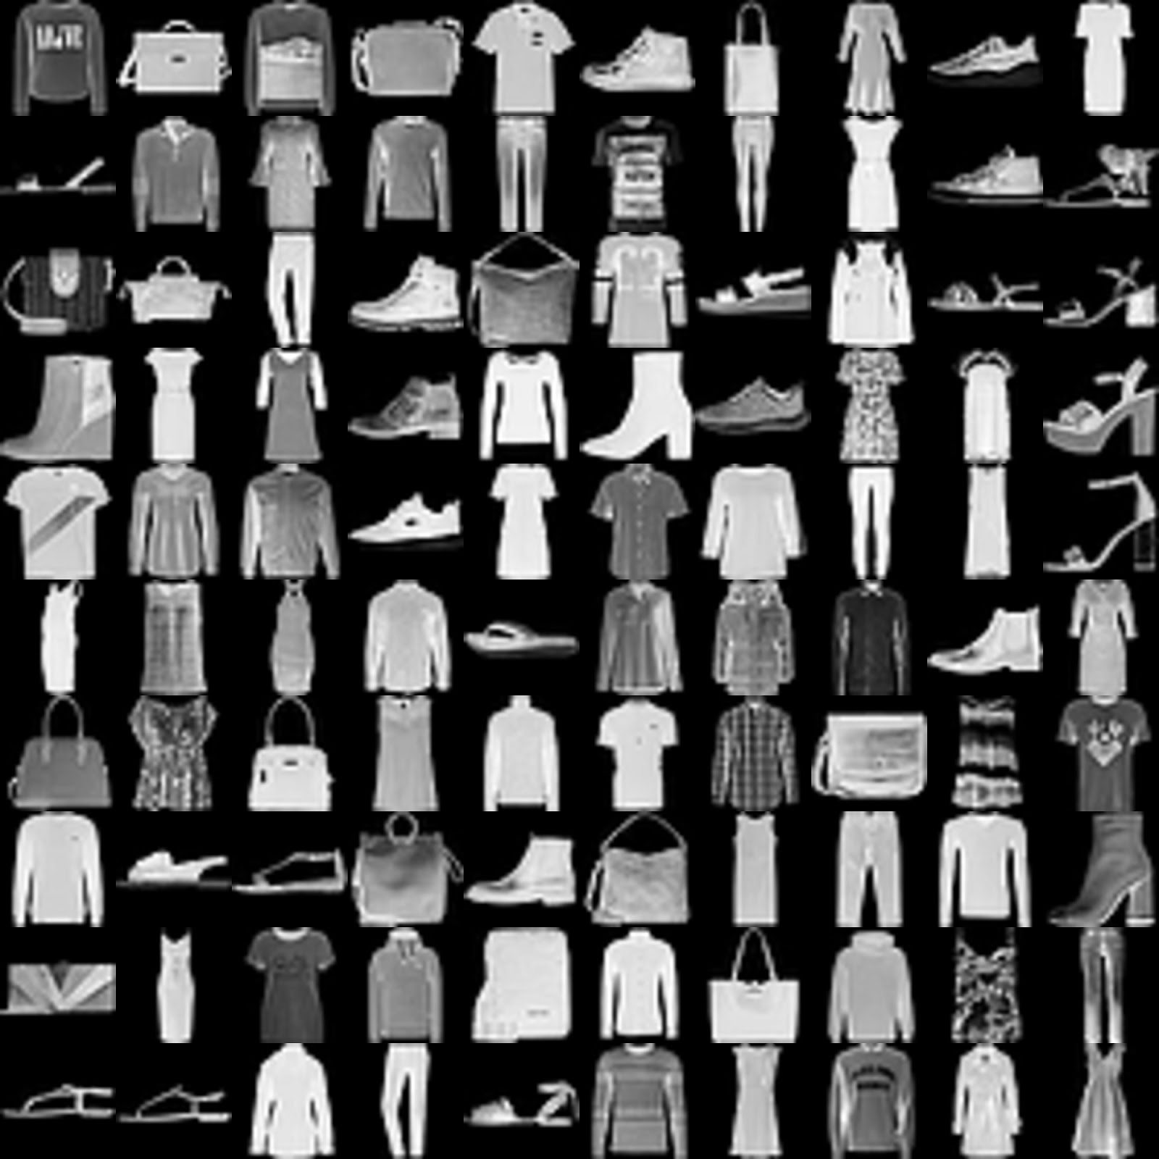
Laboratório
O conjunto de dados Fashion MNIST é um grande banco de dados de imagens de moda disponível gratuitamente que é comumente usado para treinar e testar vários sistemas de aprendizado de máquina. Foi criado para substituir o banco de dados MNIST original para benchmarking de algoritmos de aprendizado de máquina, pois compartilha o mesmo tamanho de imagem, formato de dados e a estrutura das divisões de treinamento e teste.
O conjunto de dados contém 70.000 imagens em escala de cinza 28x28 de produtos de moda de 10 categorias de um conjunto de dados de imagens de artigos da Zalando, com 7.000 imagens por categoria. O conjunto de treinamento consiste em 60.000 imagens e o conjunto de teste consiste em 10.000 imagens. O conjunto de dados geralmente é incluído em bibliotecas de aprendizado de máquina padrão
O objetivo deste laboratório é criar um modelo de Rede Neural Convolucional para identificar as classes das imagens
Notes:
Vamos voltar um pouco no tempo

Slide 33
Copyright © 2023 Prof. Airton Y. C. Toyofuku
This presentation has been designed using images from Flaticon.com
This presentation was based on Redes Neurais Convulacionais by Prof. Diego Silva
This presentation was based on Redes Neurais CNN by prof Arnaldo Junior

